Slide 1
TÜRKMENISTANYŇ INŽENER-TEHNIKI WE ULAG
KOMMUNIKASIÝALARY INSTITUTY
Ulaglar fakultetiniň “AUU” kafedrasynyň uly mugallymy Oguljan Aýnazarowa Seýliýewna
“Ulagyň umumy kursy”
Peýdalanmaly edebiýatlar:
1. Türkmenistanyň Prezidentiniň ýurdumyzy 2019–2025-nji ýyllarda durmuş-ykdysady taýdan ösdürmegiň Maksatnamasy. – A.: Türkmen döwlet neşirýat gullugy, 2019.
2. Ulagyň umumy kursy okuw gollanmasy O.Aýnazarowa . G. Öräýew .2020ý
3. Афанасьев Л.Л. и др. Единая транспортная система автомобильных перевозок. – М.: Транспорт, 1984.
4 Пеншен Н.В. “Обший курс транспорта ” М: М.: Транспорт, 2012
5. Аксёнов И. Я. Единая транспортная система / И. Я. Аксёнов – М.: Высшая школа, 1991.
6. Афанасьев Н. Б. Единая транспортная система и автомобильные перевозки /Н. Б. Афанасьев, С. М. Островский – М.: Транспорт, 1984.

Slide 2
Tema 6: Ýük hem-de ýolagçy akymynyñ döremegi
Meýilnama:
1. Daşalyşy döwlet tarapyndan meýilleşdirmegiñ esaslary (prinsipleri).
2. Daşalyş işi we ony düzüjiler.
3. Daşalyş işi we onuñ başlangyçlary.

Slide 3
1.Ýurtda öndüriji güýçleriñ ýerleşişi bilen baglanyşykly ykdysady sebitler tapawutlandyryp bolýar. Her bir ykdysady sebitde özboluşly önümçilik toplumlarynyñ emele gelmegi bilen çäk özüne mahsus bolan ugurlara boýynça ýöriteleşişe eýe bolýar. Bu şol ykdysady sebitlerde ýöriteleşdirilen önümçilikleri ösdürmek üçin beýleki çäklerde dyşmaýan aýratyn amatly şertleriñ barlygy bilen baglanyşyklydyr. Ýurtda öndüriji güýçleriñ ösüş derejesine baglylykda ykdysady sebitleriñ ýöriteleşişi hem-de esasy ugurlary wagtyñ geçmegi bilen üýtgeýär. Ýöne ýöriteleşişiñ esasy alamaty bolup öndürilen ýerinde doly sarp edilm än sebitiñ daşyna çykarylmagy hökmany bolan köpçülikleýin öndürilýän önümler bolmagynda galýar. Ykdysady sebitleriñ ýöriteleşişi arzan we ýokary hilli önümleri uly göwrümde öndürilmegine hem-de şol önümler bilen diñe bir öz talaplaryny däl, ýurduñ beýleki sebitleriniñ hem talaplaryny kanagatlandyrmaga mümkinçilik berýär. Şeýlelikde, çig malyñ, ýangyjyñ, ýarym fabrikatlaryñ we tyaýýar önümleriñ dürli görnüşleri bilen sebitara çalşygynyñ zerurlygy döreýär. Önümleriñ kesgitli görnüşleriniñ getirilmeginiñ we äkidilmeginiñ maksadalaýyk mukdaryny kesgitlemek üçin degişli meýilleşdiriş guramalary ýurduñ ykdysady sebitleri boýynça ulag-ykdysady deñagramlylygyny yzygider düzüp durýarlar. Hakykatda ulag-ykdysady deñagramlygy (balansy) has çylşyrymlylygy bilen tapawütlanýar. Ol öñden galan ätiýaçlyklaryñ barlygyny, gaýtadan daşalyşy, eksporty, importy, ýitgileri we beýleki şertleri doly hasaba almalydyr. Çig malyñ, ýangyjyñ, ýarym fabrikatlaryñ we taýýar önümleriñ esasy görnüşleri boýynça düzülen şeýle ulag-ykdysady deñagramlyklary önüm iberijileri sarp edijilere berkitmegiñ we daşalyşy meýilleşdirmegiñ esasy dokumenti bolup durýar. Ulag-ykdysady deñagramlylygy sebit aralarynda ýük akymyny ýuze çykarmaga hem-de ony meýilleşdirmäge mümkinçilik berýär. Şular ýaly hasaplamalar çägiñ geografiki ulylygyny, onuñ hojalygynyñ köpgörnüşliligini hasaba almak bilen her bir sebitde, etrapda geçirilmelidir. Ulag-ykdysady deñagramlygyñ düzülmegi bilen bir wagtda önüm iberijileri sarp edijilere berkitmek hem amala aşyrylýar. Bu örän wajyp, jogapkärli hem-de çylşyrymly iş meýilleşdiriş guramalary tarapyndan hojalygy dolandyryş gurluşynyñ ähli basgançaklary, iri kärhanalar, edaralar, guramalar we ministrlikler, şeýle hem, üpjünçilik we söwda guramalary bilen bilelikde ýerine ýetirilýär. Meýilleşdirişiñ öñ ýanynda ýerine ýtirilýän bu işiñ göwrümi örän ulydyr. Ýöne her gezekki ulag-ykdysady deñagramlylygyñ ýyllar dowamynda emele gelen hojalyk gatnaşyklarynyñ esasynda düzülmegi işiñ köp böleginiñ diñe getiriýän we äkidilýän önümleriñ mukdaryna hem-de berkitmek ýollaryna düzediş girizmek bilen çäklenilýär. Eger-de önümiñ aýratyn görnüşleri böýynça düzülen deñagramlyklary jemlesek, onda biz ýurduñ umumy ulag-ykdysady deñagramlylygyny alarys. Ol bolsa ýurduñ ýük dolanyşygyny bütewilikde kesgitleýän dokumentdir.
Ýolagçylaryñ akymy ykdysady we demografik faktorlaryñ täsirinden, şeýle hem adamlaryñ durmuş, medeni, estetiki we beýleki talaplaryny kanagatlandyrmaga bolan ymtylyşy netijesinde emele gelýär. Onuñ esasy bölegini adamlaryñ kärnanalardaky we edaralardaky işi bilen baglanyşykly iş saparlary düzýär. Oña esasan gündelik iş saparlaryny amal edýän şäher we şäher ýaka ýolagçylar degişlidir. Uzak ýola gidýän ýolagçylaryñ hataryna diñe bir saparlyk gulluk saparlaryna gidýän ýolagçylar degişli bolman, wahta usuly bilen işleýän işgärler, nebit guýylaryny gurýanlar hem-de şol ýerde işleýänler hem degişlidir.

Slide 4
2. Daşamaklygy meýilleşdirmegiñ toplumy şu aşakdaky esasy adalgalara esaslanýar:
ýük daşalyşynyñ meýilnamasynyñ senagat we oba hojalyk önümçiliginiñ meýilnamasy boýynça möçberine, şeýle hem gurluşygyñ, maddy-tehniki üpjünçiligiñ, içerki haryt aýlanyşygynyñ we halkara söwdanyñ kesgitlenen tertibine (nomenklaturasyna) gabat gelmegi; her bir ulag serişdesiniñ ulanylýan ýeriniñ ykdysady taýdan maksadalaýyklygyndan ugur alyp hem-de aýratyn ugurlaryñ hakyky geçirijilik mümkinçiligini hasaba alyp dürli ulag görnüşleriniñ arasynda ýük akymlarynyñ dogry paýlanylmagy; ýolagçy gatnatmagyñ möçberini, eltilişiñ tizligini, amatlyklaryñ derejesini we möwsümleýin aýratynlyklaryny göz öñünde tutup ýurduñ ilatynyñ hem-de daşary ýurt raýatlaryñ ulaga bolan talaplaryny doly kanagatlandyrmak; Munda ýolagçylaryñ we döwletiñ bähbidinden ugur alyp, ýolagçy akymlaryny degişli ulag görnüşleriniñ arasynda rejeli paýlamak şerti ýerine ýetirilmelidir.
Ýurduñ ulag ulgamynyñ tehniki serişdelerini we zähmet resurslaryny rejeli peýdalanmak.
Şu adalgalar ulag ulagamy nukdaý nazaryndan berjaý edilen ýagdaýynda zähmetiñ, maddy we maliýe serişdeleriñ az mukdardaky çykdajylary bilen halk hojalygynyñ kadaly işlemegini gazanyp bolar. Daşalyş meýilnamasy ýük we ýolagçy akymlarynyñ möçberi hem-de geografiýasy boýynça hem görkezmeleri özünde saklaýar. Şol bir wagtda ýük we ýolagçy gatnatmagyñ meýilnamasy, ahyrky netijede, tehniki bazany ösdürmäge bolan talaplary, gerek bolan zähmet resurslary hem-de her bir ulag görnüşinde we umumylykda ulag ulgamynda ulanyş işleriniñ tertibini kesgitleýän esasy dokument bolup durýar. Häzirki wagtda daşalyş meýilnamalary ulag kärhanalary (birleşmeleri) tarapyndan ulag edaralarynyñ we ministrlikleriniñ, döwlet meýilleşdiriş guramalarynyñ gatnaşmagynda özbaşdak işlenip düzülýär hem-de tassyklanýar. Daşalyş meýilnamasyny işläp düzmek üçin esasy başlangyç maglumatlar bolup ýükleri daşamak hem-de döwlet tabşyryklary (wajyp ýükleriñ daşalyşy boýynça) boýynça barlag sanlar hyzmat edýär.

Slide 5
Döwlet tabşyryklaryna girýän ýükleriñ sanawyny döwlet meýilleşdiriş guramasy we ulag ministrlikleri tassyklaýar. Aýratyn ulag kärhanalary üçin daşalyşyñ umumy möçberinde döwlet tabşyryklarynyñ tutýan orny 70 – 80 %-e ýetýär. Köp kärhanalarda bolsa döwlet tabşyrygynyñ paýy has aşakdyr. Her bir ulag kärhanasy üçin daşalyşyñ gutarnykly möçberi döwlet tabşyryklarynyñ ýükleriniñ we ýerlerdäki ýük iberijileriñ talaplarynyñ jeminden durýar.
Ähli ulag görnüşlerindeýolagçy gatnatmagyñ meýilleşdiriş usullary ýuk daşalyşyny meýilleşdirilişiniñkiden düýpli tapawutlanýar. Bu ýerde kada boýynça ýol torunyñ ugurlary we bölümleri boýynça öñde duran möwsüm üçin ýolagçy akymlarynyñ kuwwaty kesgitlenýär. Onuñ üçin daşalyşyñ ýerine ýetirilişi boýynça hasabat maglumatlary, ýolagçy akymlaryny yzygider barlap durmaklykdan alynýan habarlar, yerli häkimlikleriñ, iri kärhanalaryñ we birleşmeleriñ arzalary ulanylýar. Ýolagçy gatnatmaklygyñ meýilnamasy alnyp barlan işiñ netijesi bolup durýar. Onuñ esasynda öñde duran ýyl üçin ony möwsümlere bölmek bilen ýolagçy akymynyñ hasap jedwelini (tablisasyny) işläp düzülýär. Şäher we şäherara ýolagçy akymynyñ aýlar hem-de hepdäniñ günleri boýynça hasap jedweli düzülýär.
Ýük akymlarynyñ ugurlarynyñ düýpli we yzygider işlenilip durulmagy ony diñe bir daşalyş işini guramak üçin ulanman, rejeli bolmadyk daşalyşy ýüze çykarmagyñ guraly hökmünde hem ulanmaga mümkinçilik berýär. Ol daşalyş meýilnamalarynyñ durmuşa geçirilende ýüze çykýan kemçilikleriñ ýa-da öndüriji güýçleri ýertleşdirilişiniñ kämil dälliginiñ netijesidir. Ulag ulgamy beýleki pudaklardan tapawutlylykda şular ýaly nogsanlyklary ýüze çykaryp hem-de degişli döwlet guramalarynyñ öñünde olary düzetmek boýynça mesele goýup bilýär. Şu nukdaý nazardan halk hojalygynyñ pudagy hökmünde ulag ulgamy daşalyşyñ meýilleşdirilişini gowulandyrmaga , şeýle hem ýurtda öndüriji güýçleriñ ýerleşişine güýçli täsir edip biler.

Slide 6
Daşalyş işi üç sany hökmany başlangyjy özüne birleşdirýär:
1. ýük iberilýän nokatdaky başlangyç işler;
2. iberilýän nokadyndan eltilmeli nokadyna çenli ýüküñ daşalyşdaky hereketi;
3. ýüküñ eltilmeli nokadyndaky tamamlaýjy işler.
Birinji başlangyjyñ düzümine hereket edýän düzümi eltmek; ýük ýüklemek işleri; ýükli hereket edýän düzümi ýük ýüklenen ýerinden çykarmak;daşalyş dokumentlerini taýýarlamak; ulag birliklerini (demir ýol, suw düzümi, awtopoýezdler we beýl.) emele getirmek we beýleki käbir işler girýär.
Daşalyş işiniñ ikini başlangyjynyñ ýönekeý ýa-da çylşyrymly bolup biýändigini bellemelidiris. Haçanda daşalyş hiç ýerde saklanylman ýa-da ugurdaş bolan ýagdaýynda az saklanyş bilen amala aşyrylsa ol ýönekeý daşalyş hasaplanýar. Eger-de ýükleri (ýükler, ýolagçylar) eltmeklik goşmaça işler bilen, ýagny ýol ugrunda lokomotiwleri, dürli çekijileri goşmak ýa-da aralyk ýerlerde wagonlara, gämilere, awtomobillere, uçarlara ýük ýülemek bilen amala aşyrylsa, onda ol çylşyrymly daşalyş bolup durýar. Daşalýan ýük eltilmeli ýerine birnäçe ulag görnüşleri, aýdaly, demir ýol we awtomobil ulagy bilen eltilýän bolsa ol has çylşyrymly hasaplanýar. Bular ýaly ýagdaýlarda ýol ugrunda goşmaça ýükleri düşürip ýüklemek ýa-da ýölagçylary düşürip müñdürmek işleri amala aşyrylýar.
Üçünji başlangyç ulag birlikleriniñ dargadylmagyny, hereket edýän düzümi ýükleri düşürmek üçin eltmek, ýükleri düşürmek işleri, dokumentleri taýýarlamak we beýl degişlidir.
Ýükler diñe bir islendik ulag görnüşi bilen eltilýän bolsa göni ugurly daşalyş diýilýär. Daşamaklyga birnäçe ulag görnüşleri gatnaşýan bolsa garyşyk ugurly daşalyş diýlip atlandyrylýar. Garyşyk ugurlarda ýükleriñ esasy bölegi iki ýa-da üç ulag görnüşi bilen amala aşyrylýar. Käbir ýagdaýlarda oña dört ýa-da bäş ulag görnüşi gatnaşýar. Aralyk işleriñ sany hakykatda garyşyk ugurlardaky daşalyşa gatnaşýan ulag görnüşleriniñ diñe bir sany bilen däl-de, ulag görnüşleriniñ çalşyşy bilen hem kesgitlenýär. Meselem, ýük daşalanda ulag görnüşleri birnäçe gezek çalşylýan bolsa, daşalyşyñ çylşyrymly ugurlarynda köp sanly aralyk geçirip ýükleme nokatlary ýüze cykýar. Garyşyk ugurlarda daşalyş ulagyñ iki görnüşi bilen amala aşyrylýan bolsa azyndan ýedi başlangyç emele geler. Olardan üç amala ýüküñ hereketi, dördüsine bolsa ýük daşamaklygyñ başlangyç we ahyrky nokatlary eýe bolýar. Ýüki eltmekligi we hereket edýän düzümiñ aýlanyşygyny çaltlandyrmak nukdaý nazaryndan göni ugurda ýük daşamaklygyñ ugurlarynyñ hemişede has netijeliligi bilen tapawutlanýandygyny bellemelidiris. Daşalyş işiniñ ugurlarynyñ derñewi köp zähmet we goşmaça wagt talap edýän ýük işleriniñ az sanly amallary bilen tapawutlanýan göni ugurdaky daşalyşyñ has isleg bildirilýändigini aýdyñ görkezýär.

Slide 7
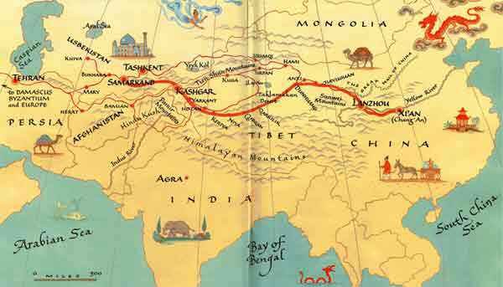
Beýik ýüpek ýolunyň kartasyndan bir görnüş

Slide 8
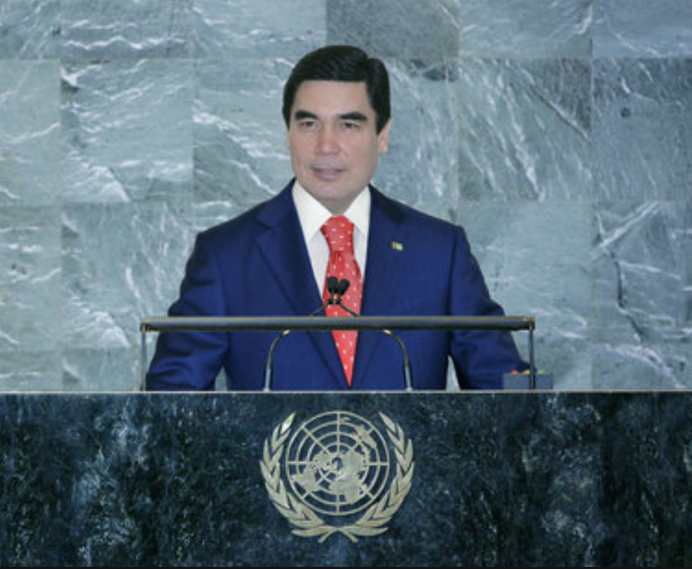
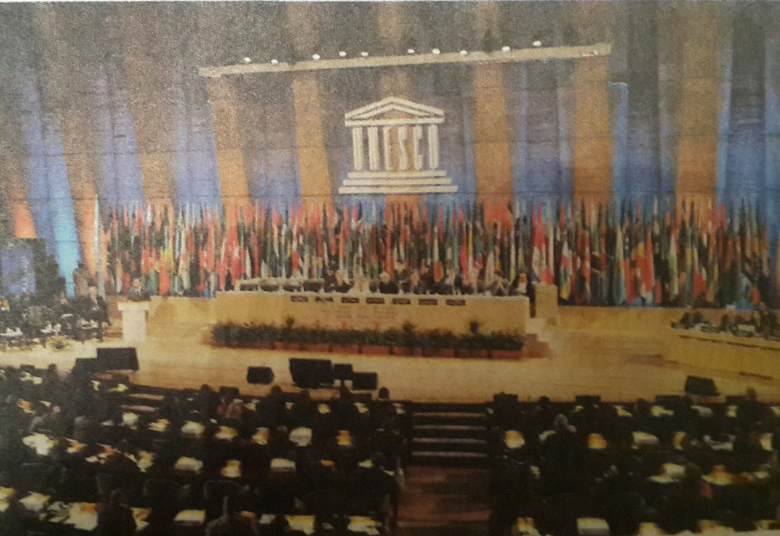

2013-nji ýylyň 15 – nji noýabrynda geçirilen Türkmenistanyň Ministrler Kabinetiniň mejlisinde Parižden hoş habaryň gelip gowşandygy habar berildi, ýagny Birleşen Milletler Guramasynyň Bilim, ylym we medeniýet boýunça guramasynyň (ÝUNESKO) Baş maslahatynyň Fransiýa Respublikasynyň paýtagtynda geçirilen 37-nji mejlisinde Türkmenistan ilkinji gezek 2013 – 2017 –nji ýyllarda ÝUNESKO –nyň Ýerine Ýetiriji geňeşiniň agzalygyna saýlandy.

Slide 9
Beýik Ýüpek ýolunyň täze şertlerinde dikeldilýän häzirki döwründe ýürduň ulag-logistik mümkinçiliklerinden netijeli peýdalanmaga şert döretjek “Türkmenistanyň ulag syýasatynyň esaslary hakynda” Türkmenistanyň Kanuny kabul edilip, onda ulag syýasatynyň esasy wezipelerini, ulag babatda kabul edilen halkara hukuk resminamalaryny durmuşa geçirmek, Türkmenistanyň üstaşyr geçelge mümkinçiliklerini netijeli ulanmak arkaly birleşen multimodal ulag üştaşyr ulgamlaryny döretmek, ulag hyzmatlaryny üpjün etmek üçin daşary ýurt döwletleri we halkara guramalary bilen hyzmatdaşlygy ýola goýmak hem-de ösdürmek Türkmenistanyň ulag syýasatynyň esasy ugurlary hökmünde kesgitlenilýär. Şeýle hem, Kanunda: “ Durnukly ösüşiň hereketlendiriji güýji hökmünde Türkmenistan halkara ulag işiniň ösüşine ýardam berýär we onuň amala aşyrylmagy üçin ykdysady, guramaçylyk we hukuk şertlerini döredýär” diýlip bellenilýär. Türkmenistanyň ulag-aragatnaşyk toplumyny ösdürmemegiň kada goýujy-hukuk esasy hem kämilleşýär. 2018-nji ýylyň 5-nji ýanwarynda Türkmenistanyň Mejlisi tarapyndan “Ulag howpsuzlygy hakynda” Türkmenistanyň kanunynyň kabul edilmegi hem muňa aýdyň şaýatlyk edýär.

Slide 10
Hormatly Prezidentimiziň ýolbaşçylygynda ulag pudagynyň maddy-enjamlaýyn binýady toplumlaýyn döwrebaplaşdyrylýar. Bu ugur boýunça bar bolan ulag-kommunikasiýa ulgamlaryny giňeltmäge hem-de täzelerini gurmaga gönükdirilen milli maksatnamalar işlenip taýýarlanyldy we olar üstünlikli durmuşa geçirilýär. Ýurdumyz bilen Merkezi Aziýa döwletiniň arasyndaky netijeli gatnaşyklary pugtalandyrmakda Gazagystan-Türkmensitan-Eýran demir ýolunuň, Türkmenbaşynyň Halkara deňiz portunyň , ýokary tizlikli ulag ýollarynyň , döwrebap howa menziliniň we beýleki düzümleýin desgalaryň örän uly ähmiýeti bardyr.
Türkmenistanyň başlangyjy bilen BMG-niň kabul eden Rezolýusiýalary diňe bir ulaglar ulgamyny däl eýsem döwrebap logistiki ulgamlarynyň hataryna girýän magistral turba geçirijilerini hem öz içine alýar. Durnukly ulag ulgamy boýunça birinji ählumumy maslahatyň Aşgabatda geçirilmegi Lazurit üstaşyr söwda we ulag geçelgesini döretmek hakynda ylalaşyk ulag diplomatiýasynyň üstünlikleriniň aýdyň mysallarydyr.
TDH. \\ Türkmeniň ýüpek ýoly . 2020 – nji ýylyň sentýabr

Slide 12
Üns berip diňläniňiz üçin sag boluň!

